Slide 1
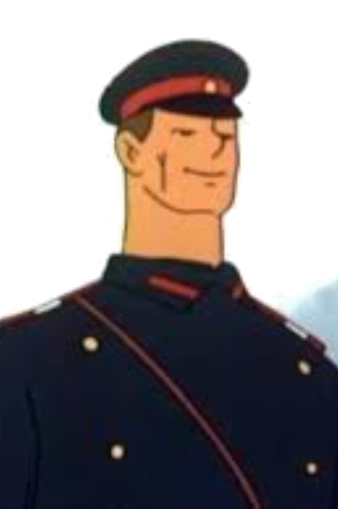
Кто хочет
стать
дядей Стёпой.

Slide 2
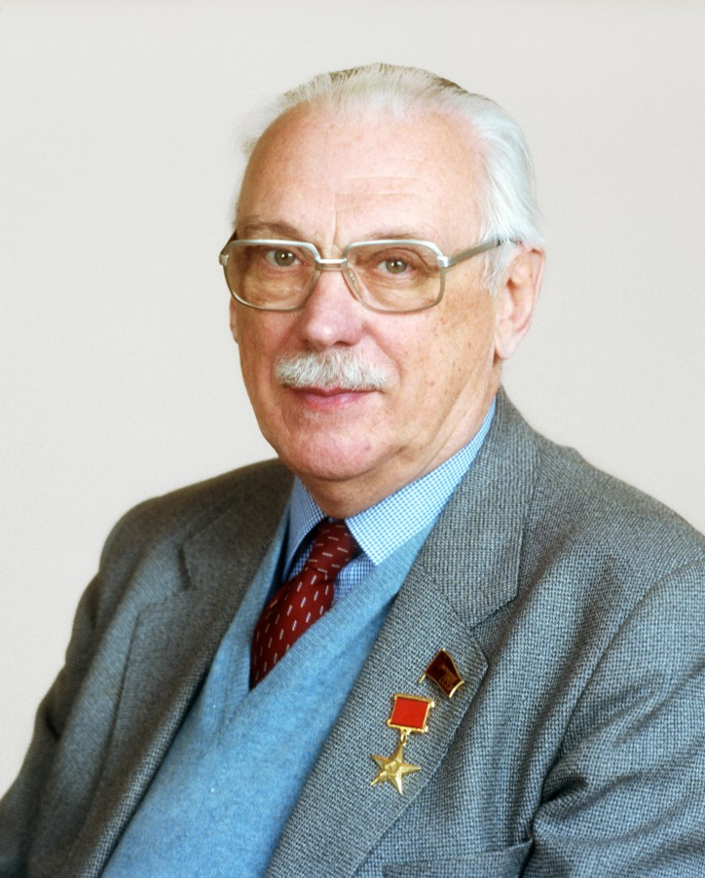




Сергей
Владимирович
Михалков

Slide 3









Slide 4

Какой профессии не было ни у одной из мам в стихотворении «А что у вас?»
Лётчик
Милиционер
Учитель
Портниха
Ответ: учитель

Slide 5

С каким растением автор сравнил мальчика, который «растёт, боясь мороза, у папы с мамой на виду»?
Роза
Мимоза
Крапива
Берёза
Ответ: мимоза

Slide 6

Что променял бы герой стихотворения «Прививка» на добавочный укол?
Билеты на футбол
Билеты в кино
Килограмм конфет
Футбольный мяч
Ответ: билеты на футбол

Slide 7

Какое прозвище дали дети во дворе дяде Стёпе?
Дылда
Каланча
Великан
Вышка
Ответ: Каланча

Slide 8
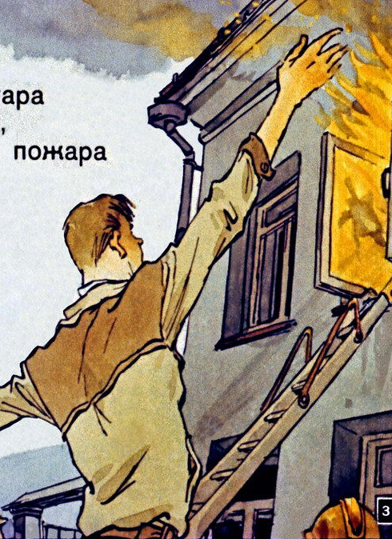
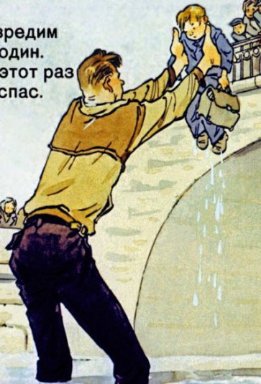
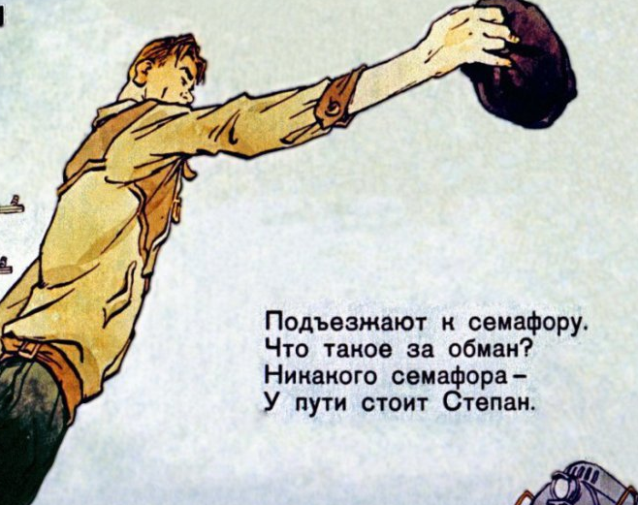
О каком хорошем поступке дяди Стёпы в книге не говорится?
Спас утопающего
Остановил поезд
Спас птиц от пожара
Помог бабушке перейти дорогу
Ответ: Помог бабушке перейти дорогу

Slide 9

Какое качество высмеивает автор в стихотворении «Фома»?
Упрямство
Лень
Ложь
Злость
Ответ: упрямство

Slide 10

Какую фразу никак не мог написать герой стихотворения «Чистописание»?
Мама мыла раму
Маша кормит куклу
Даёт корова молоко
На лугу пасутся козы
Ответ: Даёт корова молоко

Slide 11

Какую температуру удалось «надышать» герою стихотворения «36, 5»?
37,5
37,2
37
Осталось 36,5
Ответ: 37,2

Slide 12
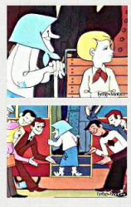
К чему призывает детей автор в стихотворении «Одна рифма»?
Учиться на отлично
Не обижать малышей
Уважать старших
Защищать животных
Ответ: Уважать старших

Slide 13

Какие проступки Трезор не совершал?
Разорвал на кукле платье
Уволок туфли в коридор
Загнал кота под кровать
Оторвал зайцу уши
Ответ: Оторвал зайцу уши

Slide 14
Кто основал лесную академию?
Таракан
Майский жук
Муравей
Стрекоза
Ответ: майский жук

Slide 15


я
д
д
я
ё
С
а
т
п

Slide 16
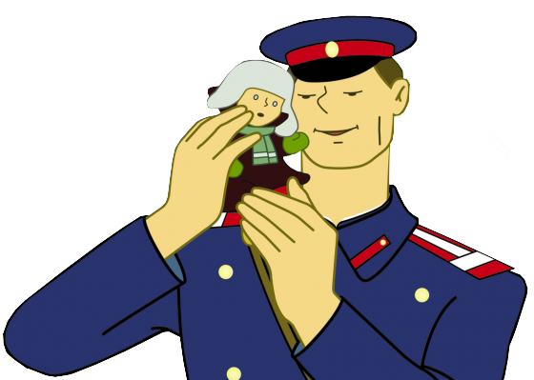
МОЛОДЦЫ!

Slide 18







